Slide 1
Fractales Attractives
Quel lien entre la suite logistique et la génération de fractales ?
Suite logistique
Introduction
Théorème
Attracteurs
Définition
Cas étranges
Fractales
Application numérique
Notions
Études
Notes:
Intro
Suite logistique : étude du comportement d’environnements naturels
Détail du plan

Slide 2

Suite logistique
I.
Notions
Graine $x_{0}$
Graine 𝑥_0
Modèle continu
Comportement
Points fixes
Convergence
Bifurcation
Chaos
Théorème d’attractivité
Curseur $μ$
Curseur 𝜇
$\left|f^{′}\left(l\right)\right|<1⇒$ attractif
|𝑓^′ (𝑙)|<1⇒ attractif
$\left|f^{′}\left(l\right)\right|>1⇒$ répulsif
|𝑓^′ (𝑙)|>1⇒ répulsif
$$f^{′}\left(x\right)=μ\left(1−2x\right)$$
𝑓^′ (𝑥)=𝜇(1−2𝑥)
$$x_{n+1}=μx_{n}(1−x_{n})$$
Notes:
Constituants
$$0<x_{0}<1$$
$0<μ<4$ => hauteur de la parabole
Comportement
Cf. diapo 3
Théorème
Cf. diapo 4 (?)

Slide 3
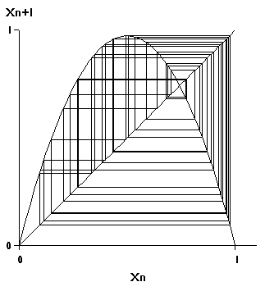
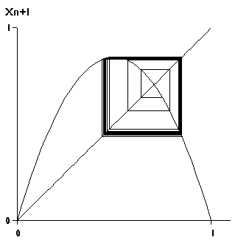
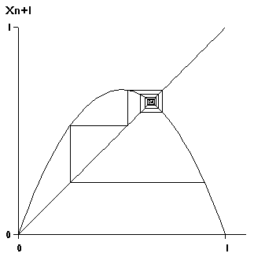
Suite logistique
I.
Convergence
Bifurcation
Chaos
$$0<μ≤3$$
0<𝜇≤3
$$3<μ<3,57$$
3<𝜇<3,57
$$3,57≤μ<4$$
3,57≤𝜇<4
Notes:
Etude de cas
Pourquoi pas $μ>4$ ou $μ<0$ ?

Slide 4
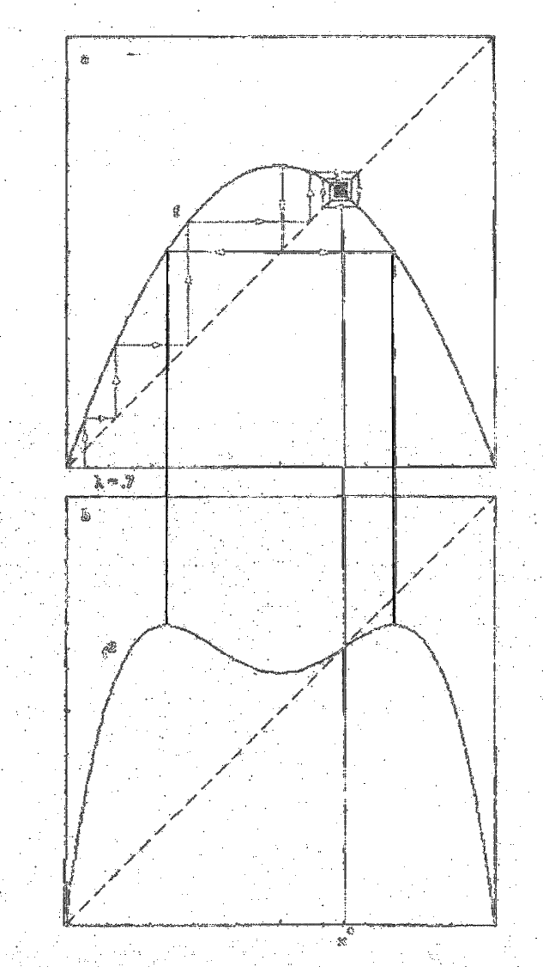
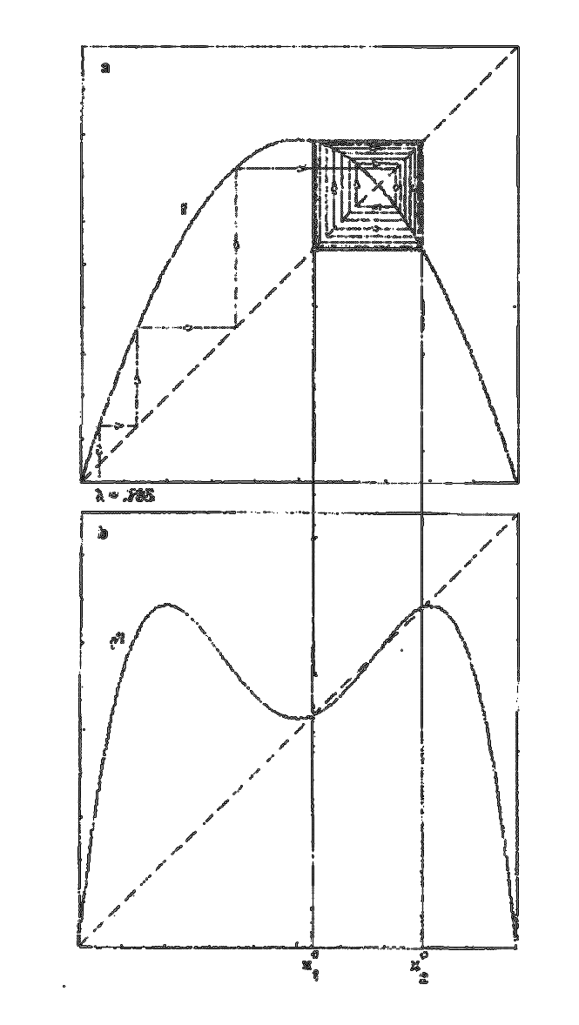


Attracteurs
II.
$$f\left(x\right)$$
$$f∘f\left(x\right)$$
…
Point de convergence
Valeurs du 2-cycle
Notes:
Définition
Réel dont s’approche indéfiniment une infinité de valeurs d’une suite
Oscillations
Cycles
Augmenter de dimension
Cas étranges
Hénon
Lorenz

Slide 5
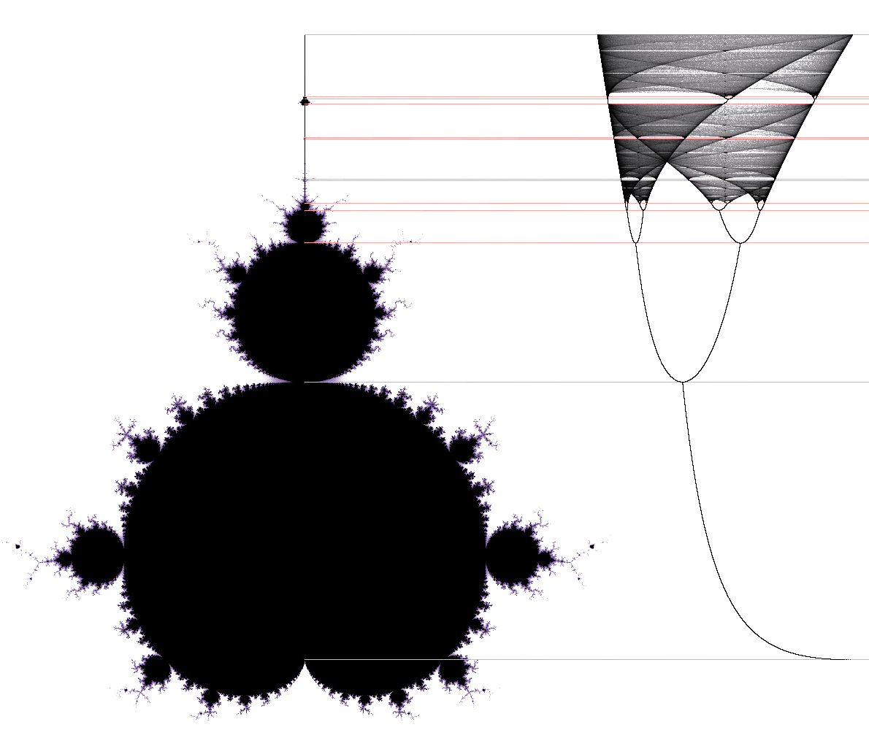




Fractales
III.
JavaScript
function mandlebrot(cx, cy, maxIter) {
var iter, xn, x = 0, y = 0;
for (
iter = 0;
x * x + y * y < 4 && iter < maxIter;
iter++
) {
xn = x * x - y * y + cx;
y = (x * y) * 2 + cy;
x = xn;
}
return iter;
}
$$μ$$
$$Im\left(z\right)$$
$$x$$
$$Re\left(z\right)$$

Slide 6
Conclusion
Attracteurs
AFC
Ensembles génératifs
Dimensions multiples
Notes:
AFC : Attracteur d’une famille de contractions

